Slide 1
2025 WRO Future Engineer
OpenCV

Slide 2

opencv
OpenCV（开源计算机视觉库）是全球最具影响力的计算机视觉开源工具包，由 Intel 于 1999 年发起并于 2000 年开源，目前由全球开发者社区维护。它提供了从基础图像处理到高级机器学习的全链条工具，涵盖图像滤波、目标检测、三维重建、深度学习模型部署等 40 多个功能模块，支持 C++、Python 等多语言接口，可在 Windows、Linux、移动端甚至嵌入式设备上运行。
作为计算机视觉领域的 “基础设施”，OpenCV 被广泛应用于智能安防（如人脸识别）、自动驾驶（车道线检测）、医疗影像（病灶分析）、工业质检（缺陷识别）等场景。其 BSD 开源协议允许商业使用，社区累计超 50 万开发者贡献代码，GitHub 星标数超 44 万，既是高校相关课程的核心工具，也是谷歌、特斯拉等企业底层视觉技术的支撑，推动着 AI 从实验室走向现实应用。

Slide 3
Opencv能做什么
1. 基础图像处理与特效 比如给照片加滤镜（模糊、锐化、边缘提取），就像手机修图软件里的 “美颜” 或 “风格化” 效果；还能自动调整图像亮度、对比度，甚至修复老照片的划痕。比如用 OpenCV 写一段代码，就能把彩色照片转成黑白，或者提取图像中的轮廓，让画面变成 “线稿” 风格。
2. 目标检测与识别 最典型的是人脸检测，比如手机相机框住人脸自动对焦，或安防系统识别监控中的人脸；还能检测其他物体，比如交通摄像头识别车牌号、超市货架分析商品摆放。曾有学生用 OpenCV 做过 “课堂点名系统”，通过摄像头识别座位上的人脸是否在班。
3. 视频分析与动态跟踪 在视频中追踪移动物体，比如足球比赛直播里自动跟踪球员位置，或家庭监控识别 “有人闯入” 并报警。还能实现 “手势控制”，比如挥挥手切换 PPT 页面 ——OpenCV 会分析视频流中的手部动作轨迹，转化为计算机指令。
4. 机器学习与智能应用 结合机器学习算法，OpenCV 能训练模型识别特定物体。比如让计算机学会认数字：用 OpenCV 处理手写数字图片，提取笔画特征，再用算法 “学习” 这些特征，最终实现手写体数字自动识别（类似手机输入法的手写输入功能）。甚至有开发者用它制作 “智能垃圾分类” 程序，通过摄像头识别垃圾类型并提示分类方法。

Slide 4
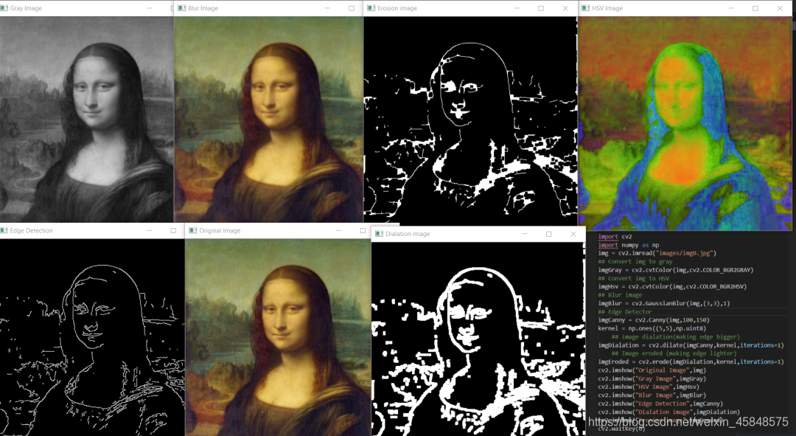

Slide 5
